Slide 1
科技论文报告会---微行
团队成员：刘聪，谭杰，李治韬，薛大暄

Slide 2
01
产品架构
目
02
产品具体功能
录
03
产品展示
Contents

Slide 3
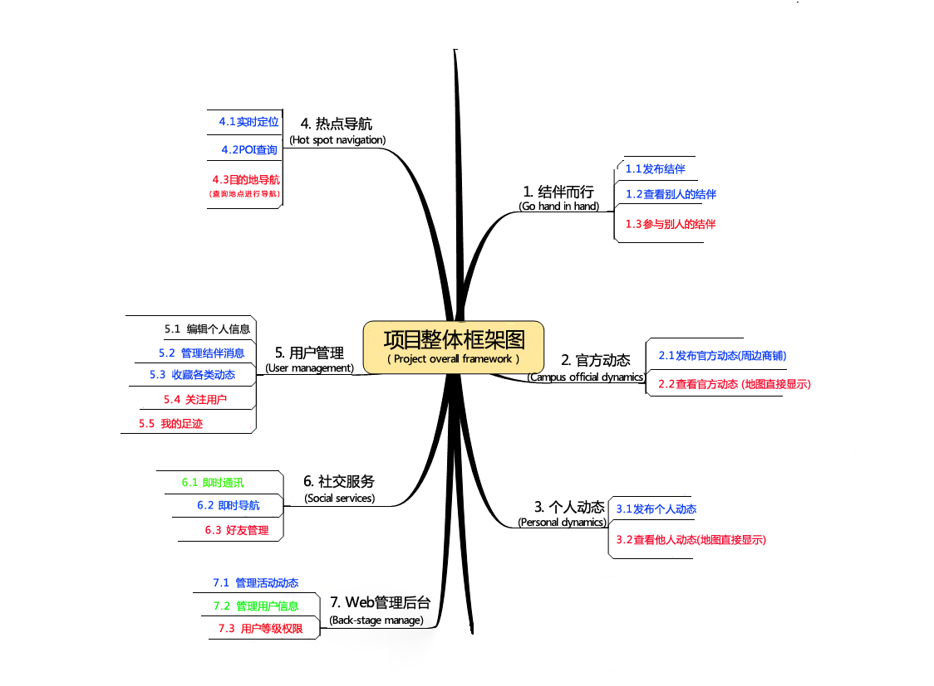

Slide 4
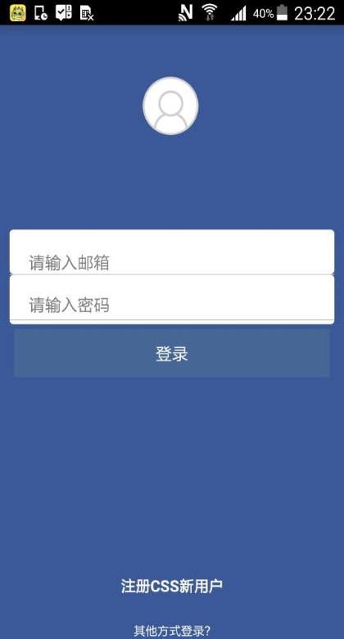
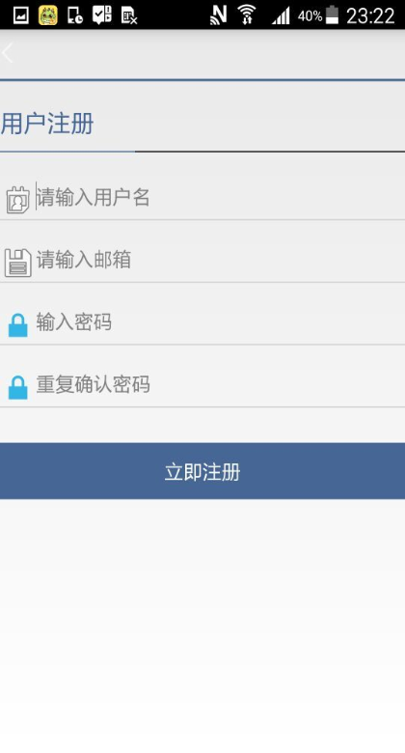
产品功能展示---移动端
用户可以通过注册新用户来获得自己的用户名和密码，而用户所注册的账号和密码都会保存在数据库里。

Slide 5
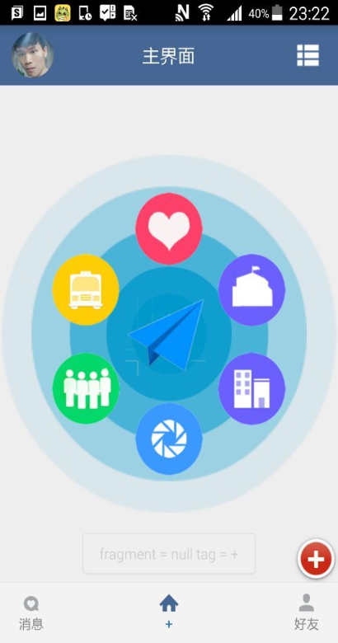
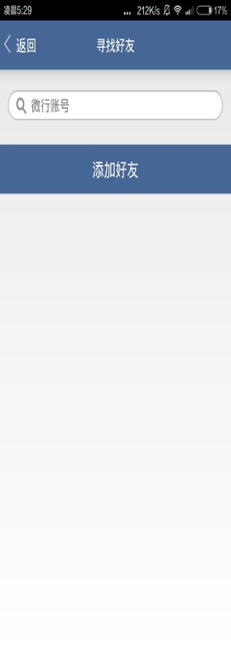
产品功能展示
主界面是由6部分内容构成，分别是：特别关心，POI查询，结伴而行，社团和校园，附近动态，校园全景

Slide 6
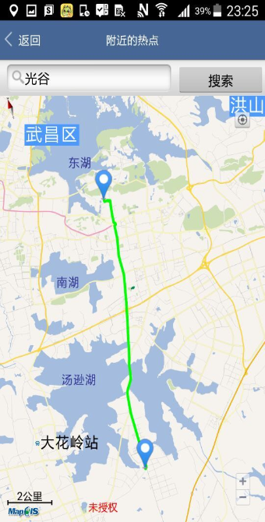
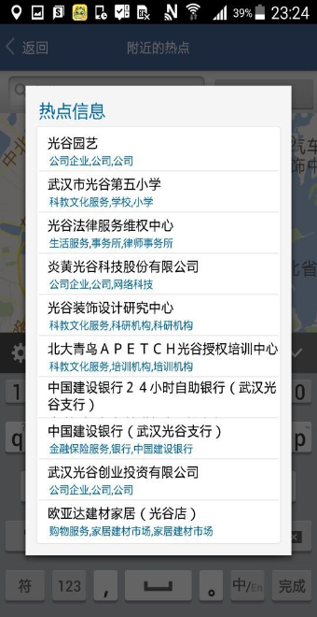
产品功能展示
输入目的地，点击搜索按钮，会出现右边的内容，用户可以在右边的内容里搜索自己的目的地，然后进行路径规划，放大即可看到路线的总长度和路线的耗费时间。

Slide 7
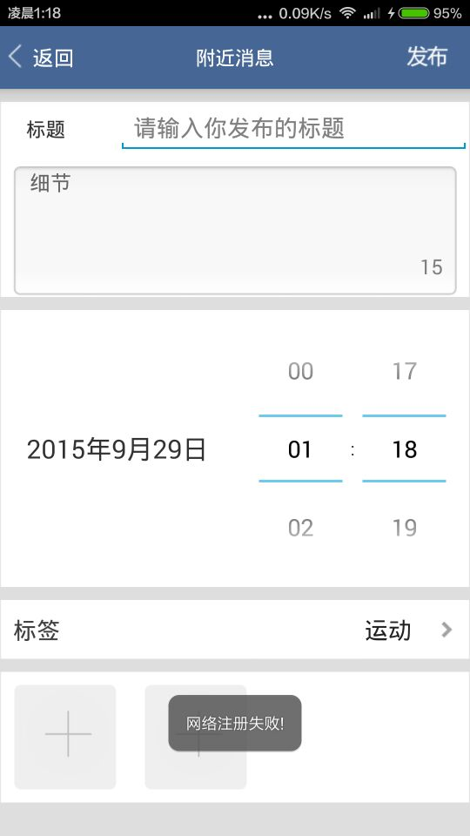
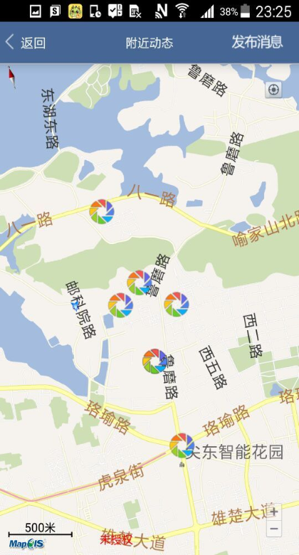
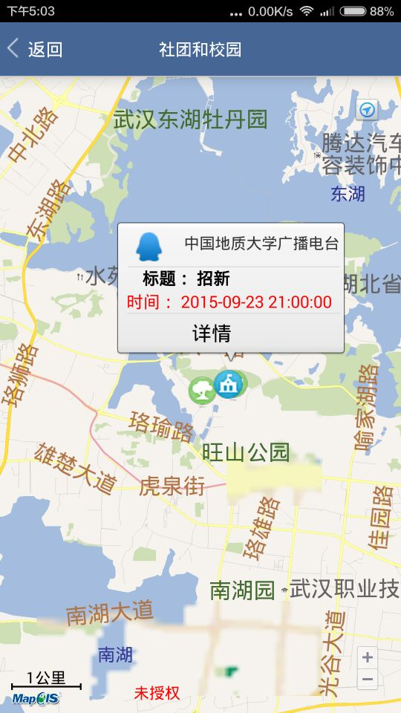
产品功能展示
结伴而行
附近动态
社团和校园

Slide 8
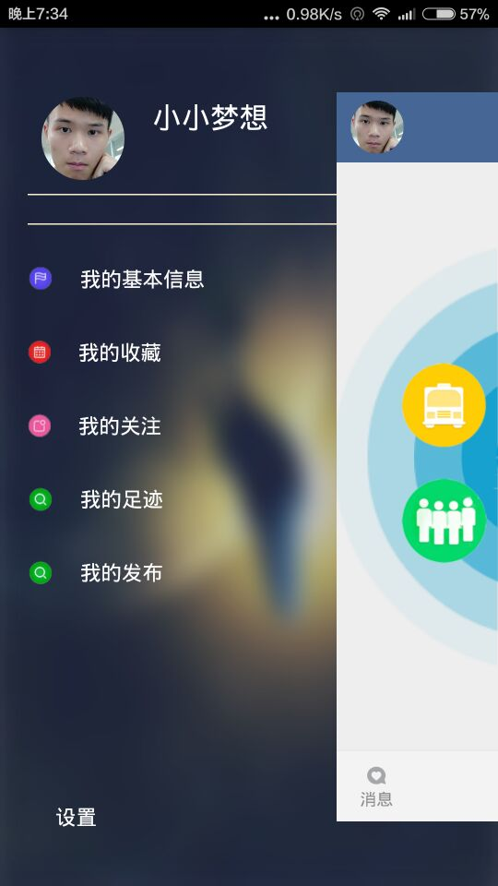
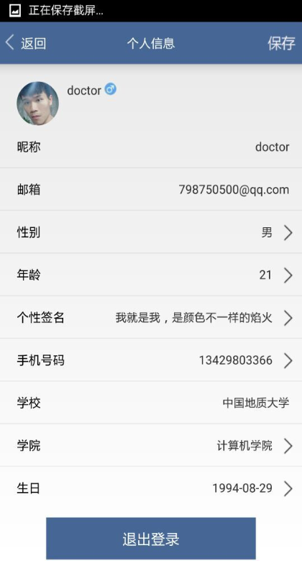
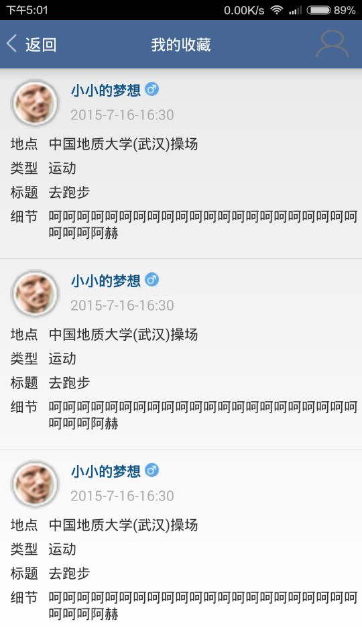
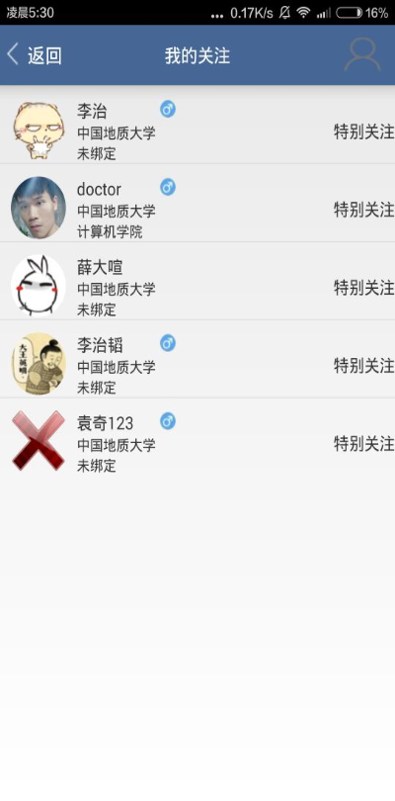
产品功能展示
还有离线地图的在线下载

Slide 9
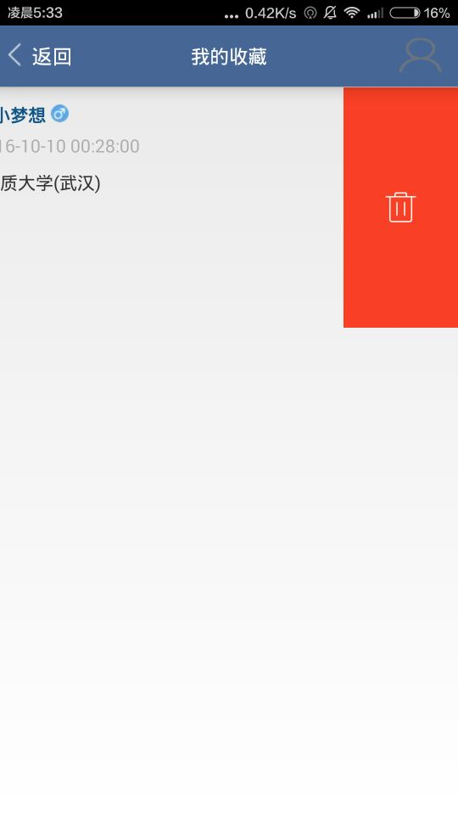
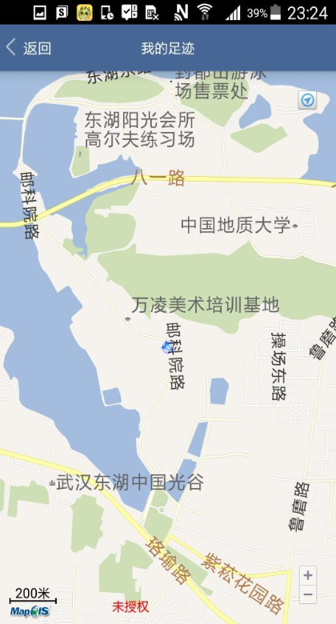
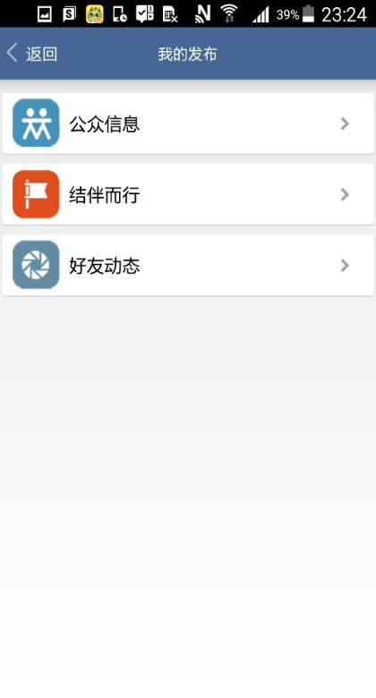
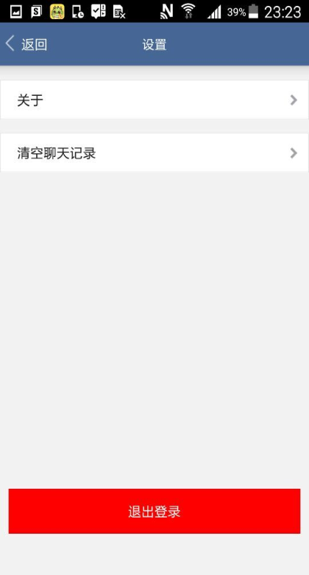
产品功能展示

Slide 10
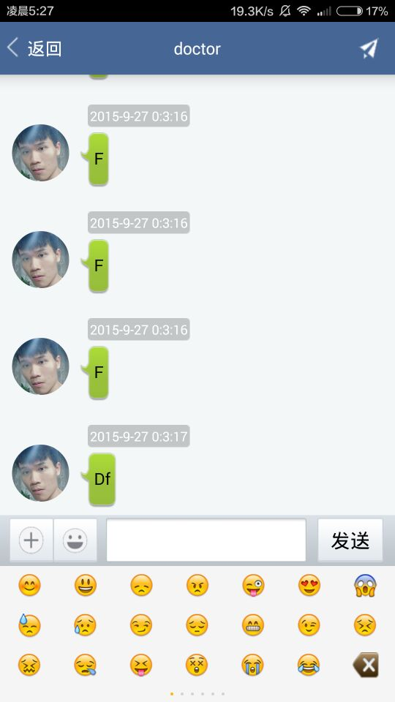

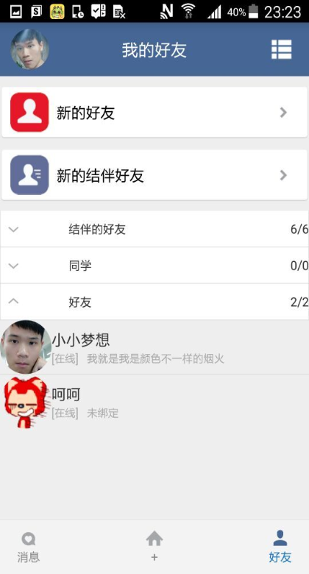
产品功能展示

Slide 11
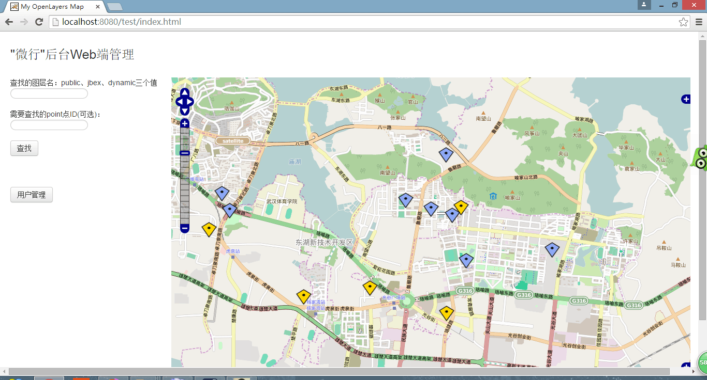
产品功能展示---web端

Slide 12
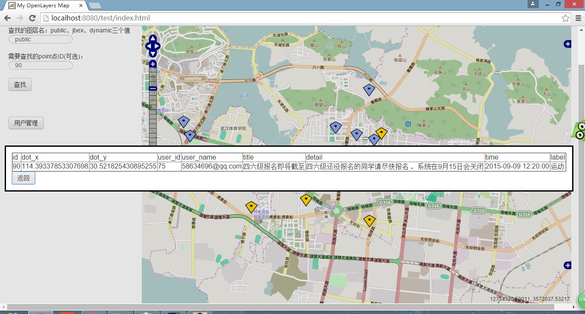
产品功能展示---web端

Slide 13
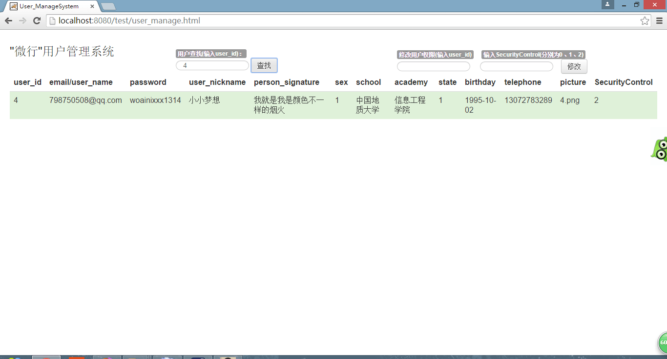
产品功能展示---web端

Slide 14
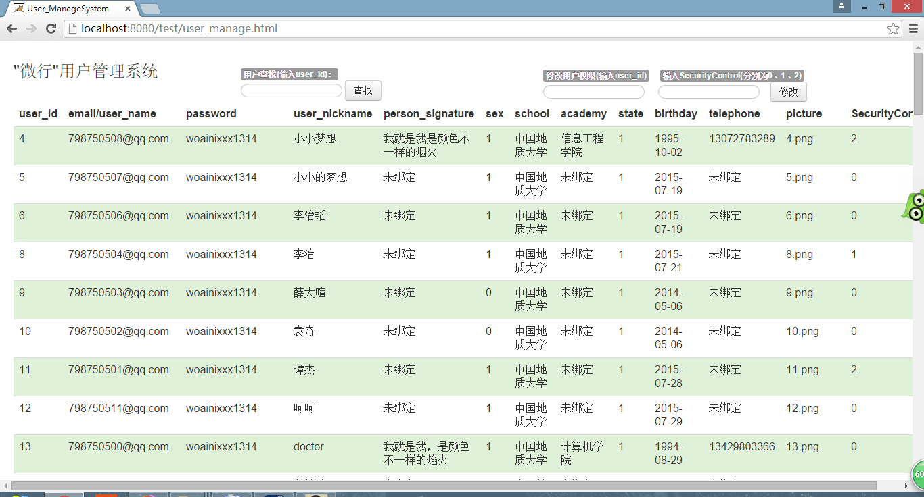
产品功能展示---web端

Slide 15
谢谢大家观看
演讲人：刘聪

